Slide 1
Поэты города Дзержинский
Суслов Иван ИСП-23

Slide 2
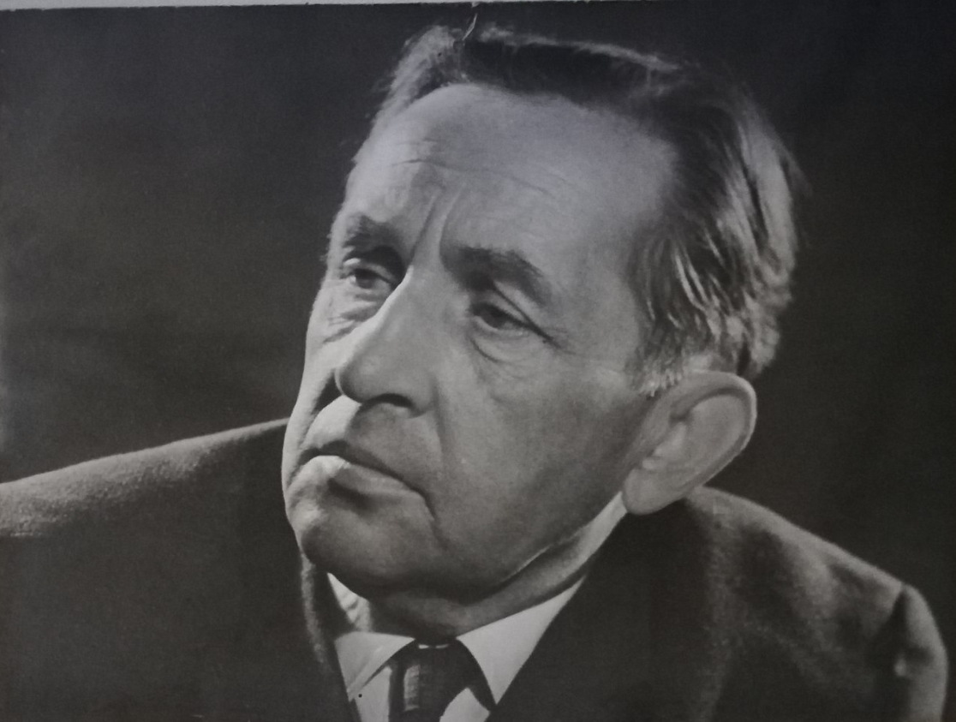
Яросла́в Васи́льевич Смеляко́в
Дата рождения - 26 декабря 1912 г.
Место рождения - Луцк, Волынская губерния, Российская империя.
Дата смерти - 27 ноября 1972 г.
Род деятельности - поэт, переводчик, литературный критик.

Slide 3

Биография поэта
Родился в семье железнодорожного рабочего. Детство провёл в деревне, где окончил начальную школу. Затем учился в Москве, в школе-семилетке.
Занимался в литературных кружках при газете «Комсомольская правда» и журнале «Огонёк».
С 1937 года после освобождения — ответственный секретарь газеты «Дзержинец» трудкоммуны имени Дзержинского.
Участник Великой Отечественной войны. С июня по ноябрь 1941 года был рядовым на Северном и Карельском фронтах. Попал в окружение, находился в финском плену, в 1944 году возвратился из плена.

Slide 4

Творчество поэта
Рано начал писать стихи. Учась в ФЗУ (будучи «фабзайцем»), публиковал стихи в цеховой стенгазете. Писал также обозрения для агитбригады. Дебютировал в печати в 1931 году. Первый сборник стихов «Работа и любовь» (1932) сам набирал в типографии как профессиональный наборщик. Как и в следующем сборнике «Стихи», воспевал новый быт, ударный труд.
Качество стихов Смелякова очень различно как в отношении их глубины, так и формы выражения; налицо — подлинный талант (что подтверждается такими знатоками, как Е. Винокуров, Н. Коржавин, З. Паперный), равно как и слабость общей позиции этого поэта, испытывавшего удары судьбы и впавшего в алкоголизм. Хорошие стихи Смелякова отличаются силой и выпуклой образностью языка, плохие — дешёвой рифмованной декламацией.
Автор публицистических и критических статей; занимался переводами с украинского, белорусского и других языков.

Slide 5
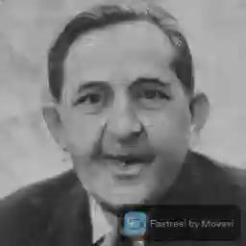
Одно из многих его стихотворений, это “Сердце”
Сердце
Если мир треснет, трещина
пройдет через сердце поэта.
Генрих Гейне
Мир был разъят и обесчещен,
Земля крутилась тяжело.
Ах, сколько их, тех самых трещин,
по сердцу самому прошло!
Оно еще живет покуда
и переваривает быт,
но, словно с трещиной посуда,
веселым звоном не звенит.
Оно еще стучит неплохо,
в нем не совсем погаснул жар;
оно годится твой, эпоха,
последний выдержать удар.

